Slide 1
Mallor-K Club
TFM - Desenvolupament d’aplicacions web
Gabriel Estela Hernández

Slide 2
Mallor-K Club
Motius de selecció de projecte i tecnologia
Projecte basat en un sector que m’agrada ja que soc un apassionat de l’esport, i quina millor manera que plasmar aquesta passió a una aplicació web.
Selecció de tecnologia MEAN, una tecnologia relativament nova, la successora de la tecnologia LAMP.
MEAN pot donar-me noves oportunitats laborals ja que les empreses estan realitzant actualitzacions de les seves webs antigues a entorns més moderns.
MongoDB, com a Base de Dades de l’entorn, és una base de dades NoSQL, un repte per mi que volia dur a terme, ja que la meva experiència és amb PL/SQL.

Slide 3
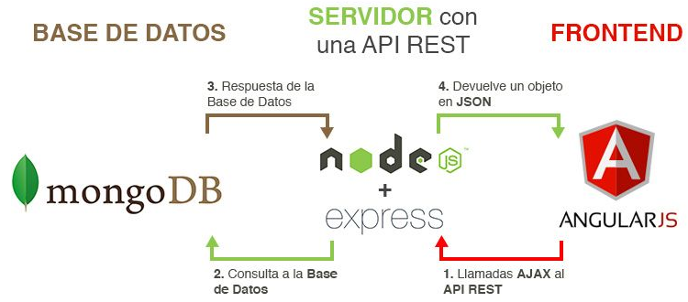
Mallor-K Club
Projecte creat amb l’Stack MEAN

Slide 4
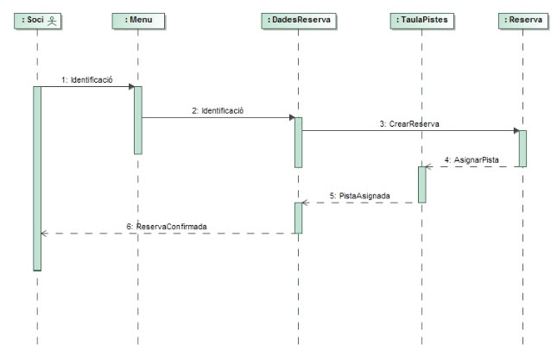
Mallor-K Club
Diagrama de seqüència de l’aplicació

Slide 5
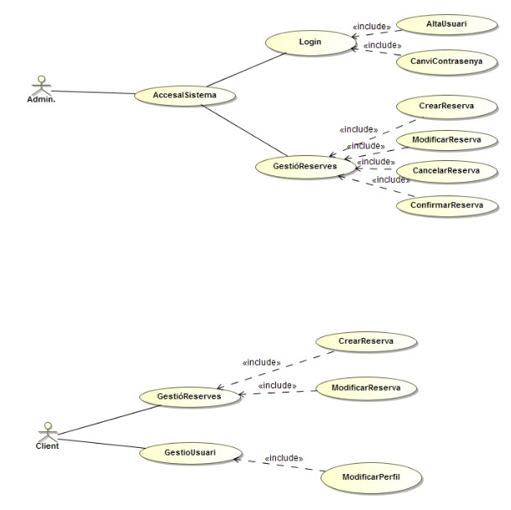
Mallor-K Club
Diagrama de casos d’us

Slide 6
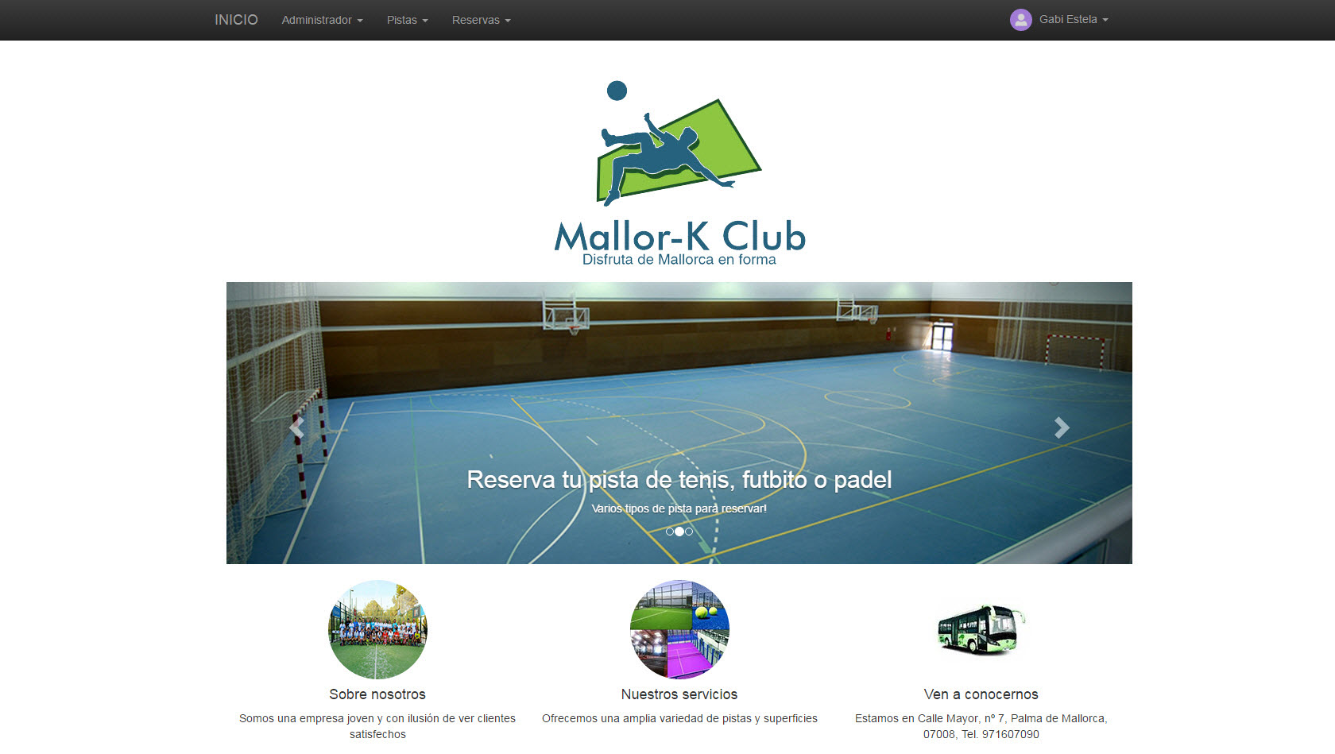
Mallor-K Club
Executant una aplicació MEAN

Slide 7
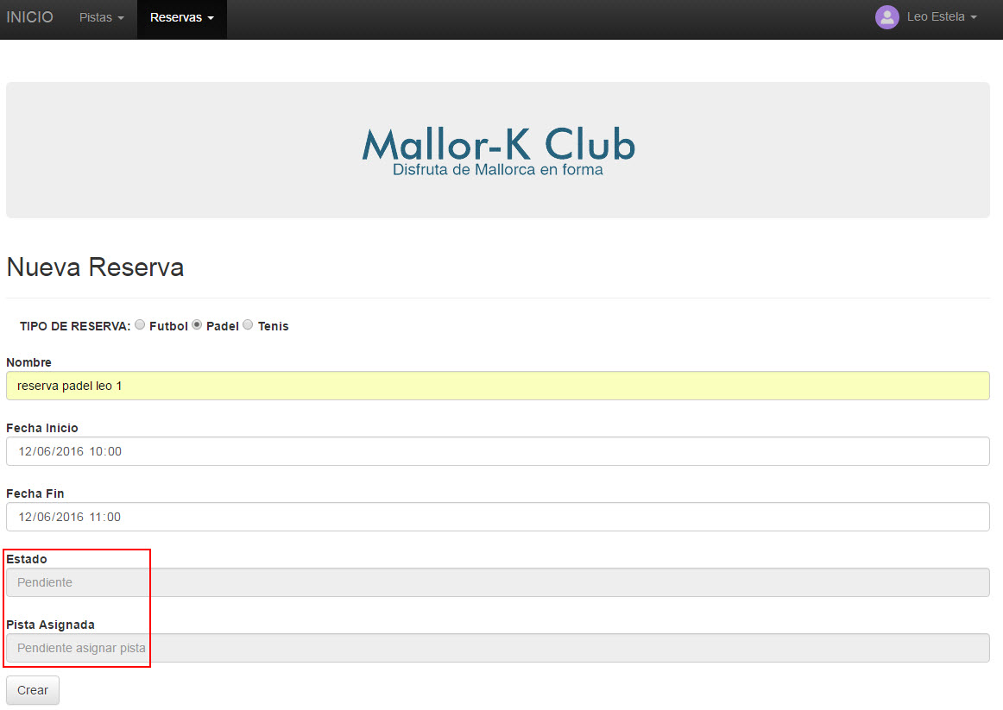
Mallor-K Club
Creació de Reserva
Dades a inserir:
Tipus de reserva
Nom de reserva
Data Inici
Data Fi
L’estat i la pista assignada queden en estat “pendent d’assignar” per part d’un administrador

Slide 8
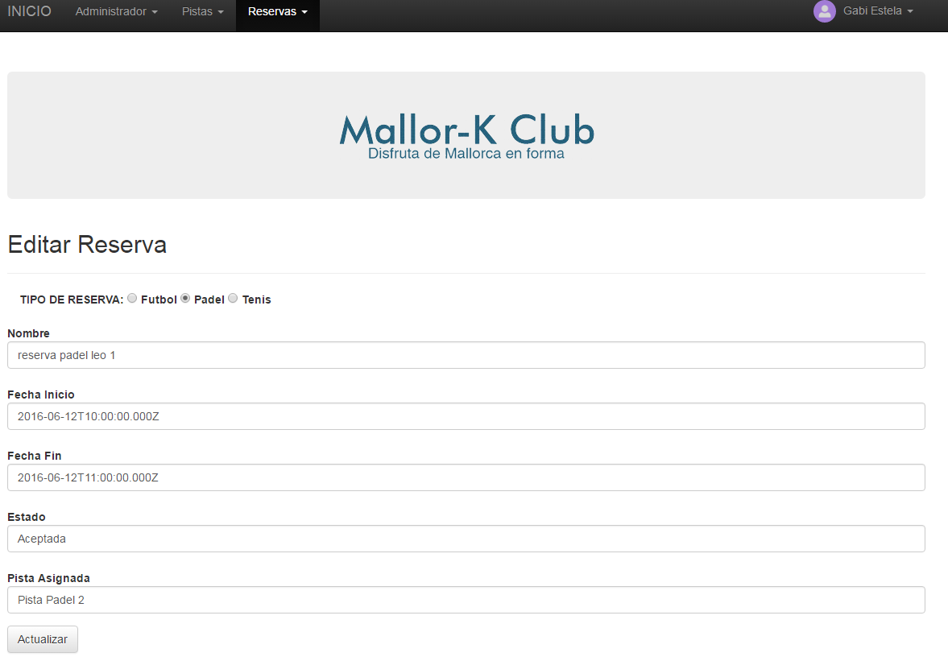
Mallor-K Club
Confirmació per part d’un administrador
Quan tenim la reserva creada en estat pendent, l’administrador pot confirmar la reserva i assignar una pista.

Slide 9
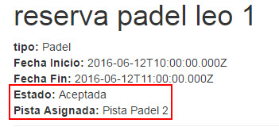
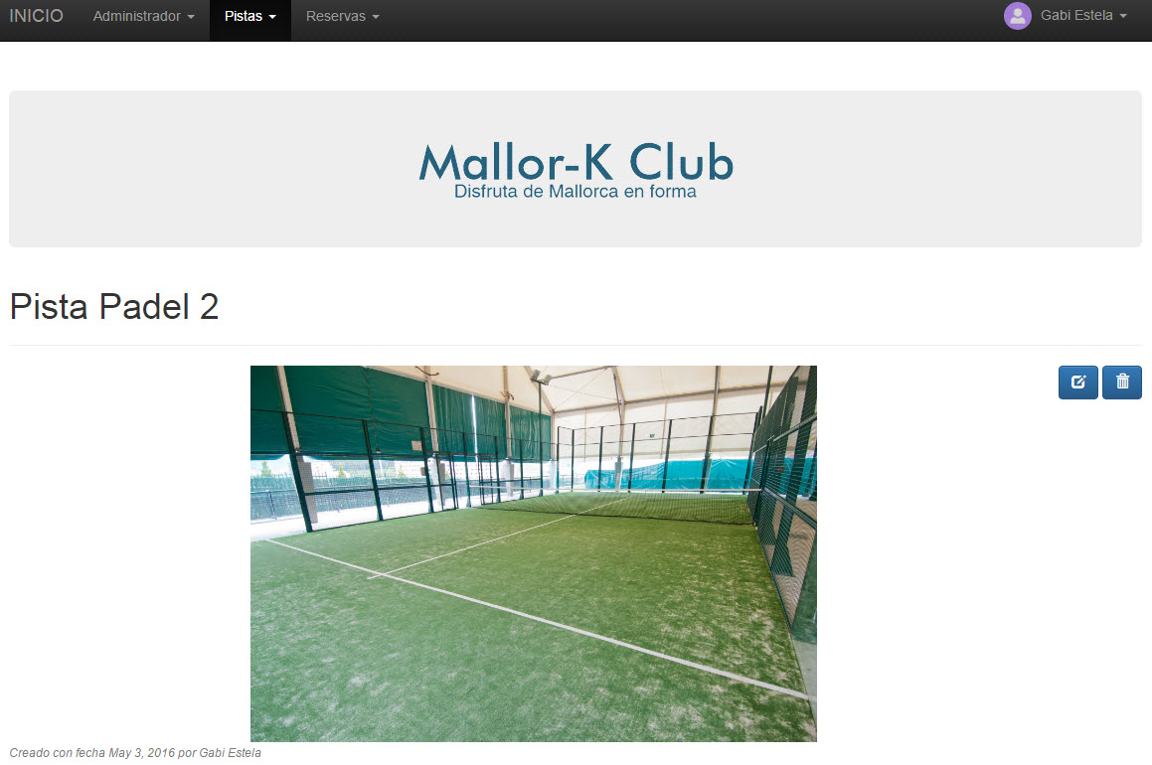
Mallor-K Club
Reserva acceptada i llesta per jugar!

Slide 10
Mallor-K Club
GRÀCIES PER LA SEVA ATENCIÓ

